Slide 1
Filosofia RAD1607
Capítulo 3
Inovações filosóficas vindas do cristianismo
Rogério Calia, Prof. Dr.
rogeriocalia@gmail.com

Slide 3
Luc Ferry
Os Evangelhos comprovam conhecimento da filosofia grega

Slide 4
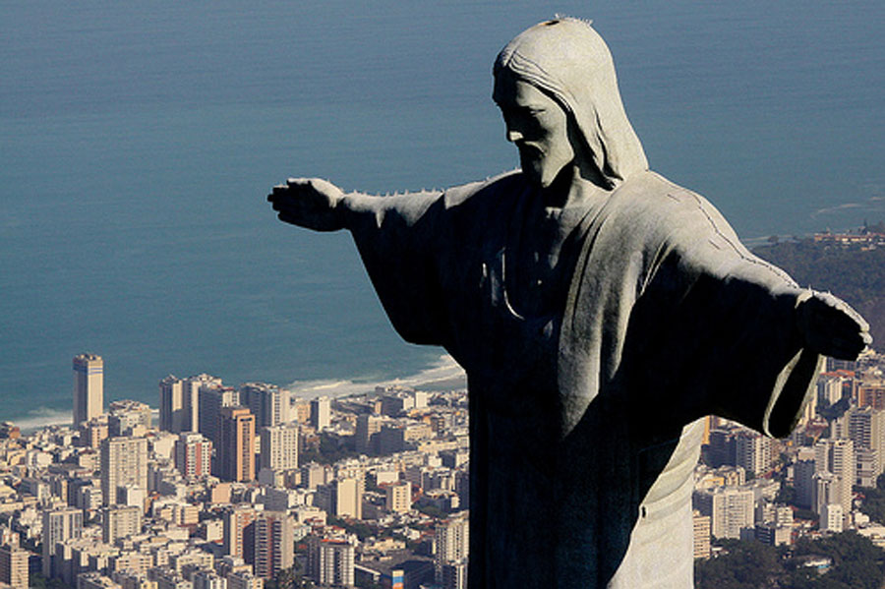

Slide 5
No conteúdo do cristianismo, existem ideias que são importantes até hoje
Ideias que foram separadas de sua fonte religiosa
Adquiriram autonomia
E foram retomadas pela filosofia moderna
Até mesmo por ateus

Slide 6
Exemplo: O que importa é o USO que uma pessoa faz dos seus dons
Não importa quais são seus dons
O bom uso dos dons depende do LIVRE ARBÍTRIO

Slide 7
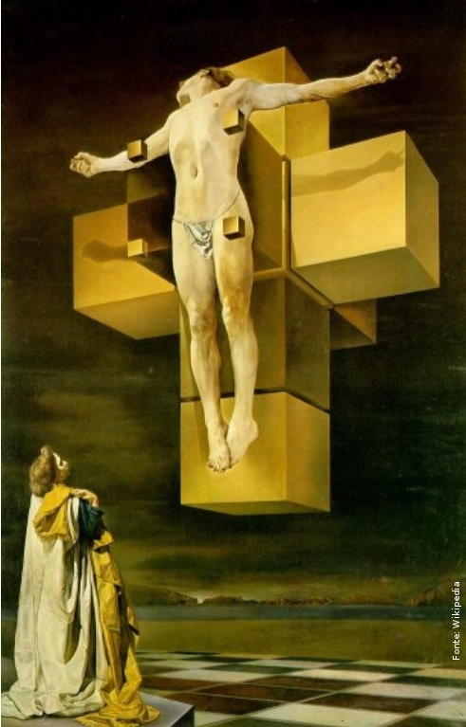

Slide 8
A teoria do cristianismo

Slide 9
Teoria
Para os estoicos
O LOGOS é a estrutura impessoal, harmoniosa e divina do cosmos
Concepção anônima da salvação: o filósofo estoico pensa que será salvo como um “fragmento” impessoal do universo
Para os cristãos
O LOGOS é Jesus Cristo
Deixa de ser uma relação impessoal
Concepção pessoal da salvação: o religioso acredita que será salvo enquanto pessoa

Slide 10
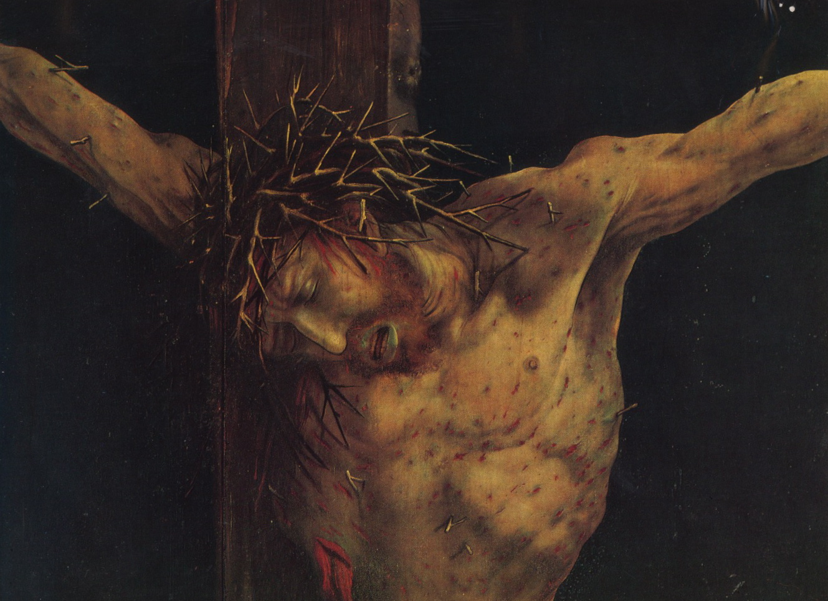

Slide 11
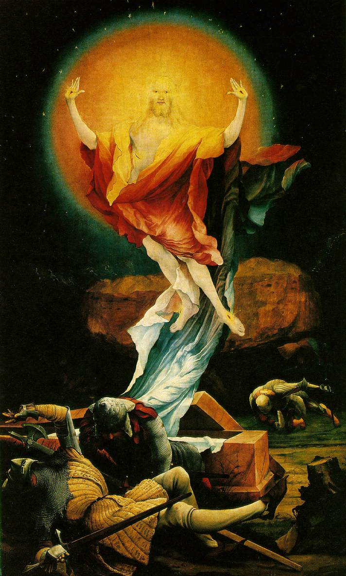

Slide 12
A concepção cristã valoriza A PESSOA HUMANA
Foco no INDIVÍDUO
A atual filosofia dos direitos do ser humano é fundamentada nesta concepção cristã

Slide 13
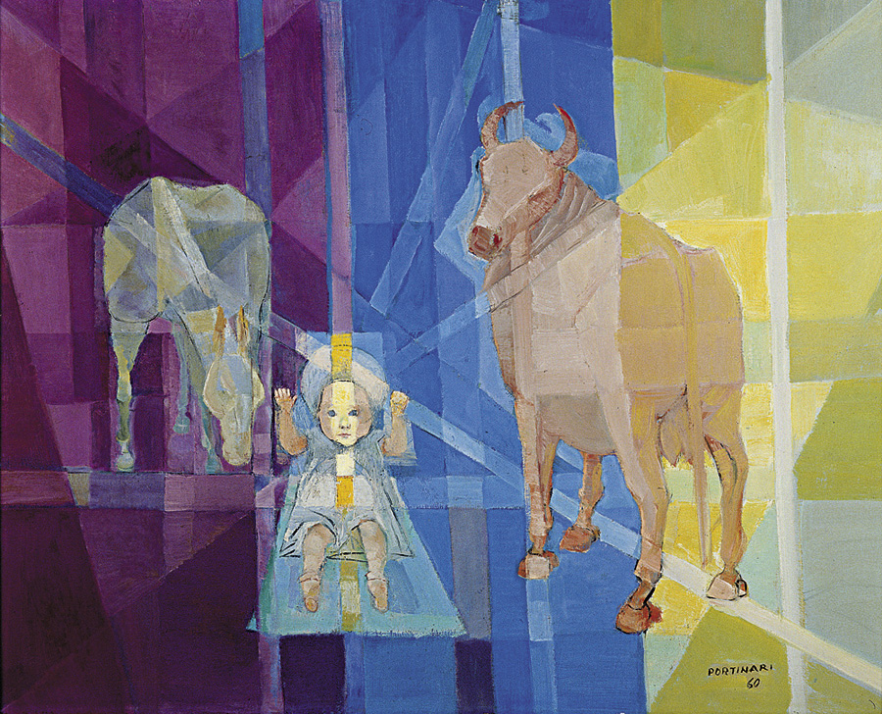

Slide 14
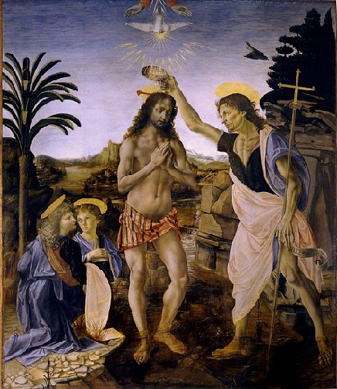

Slide 15
A ética do cristianismo

Slide 16
Ética
O cristianismo propõe ideias éticas muito modernas

Slide 17
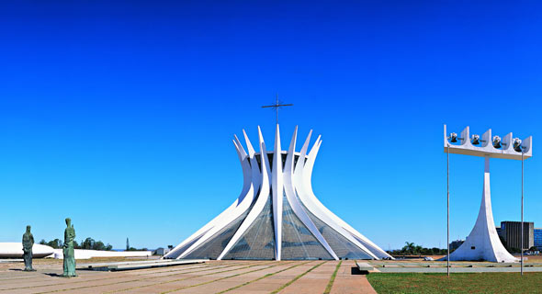

Slide 18
Mundo Grego
Era aristocrático
Hierarquizado: os melhores estão “acima”
Escravidão na Pólis

Slide 19
Mundo Cristão
Todos são iguais em dignidade
visualiza a humanidade como uma unidade

Slide 20
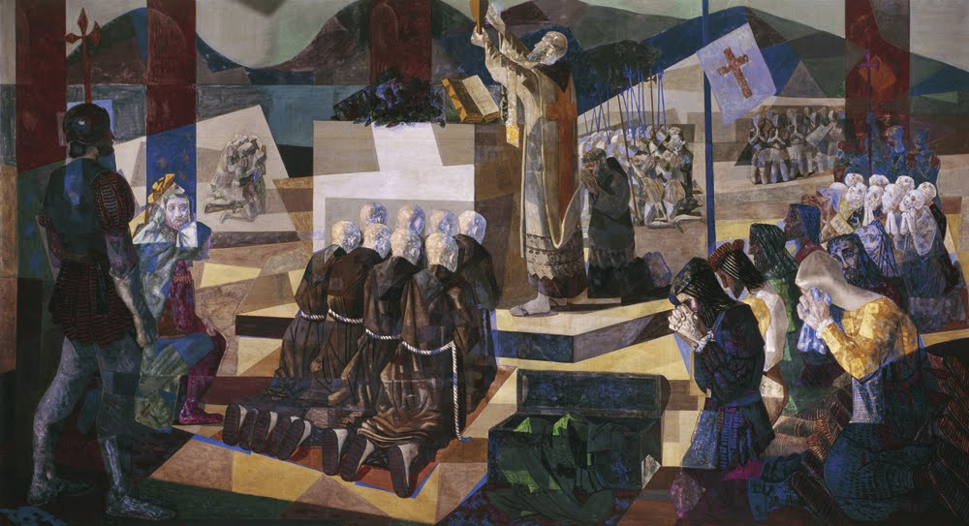

Slide 21
Podemos usar a força, a inteligência e a beleza para cometermos um crime
Prova de que os talentos naturais não são virtuosos em si

Slide 22
Mundo Cristão
Meritocracia
Valoriza, não as qualidades naturais de origem, mas o mérito que cada um desenvolve ao usá-las
Perspectiva do USO da inteligência, da força, da beleza, etc...

Slide 23
Meritocracia hoje
Zica: ex-favelada, se transformou numa empresária de sucesso, ao criar um creme para cabelos crespos

Slide 24
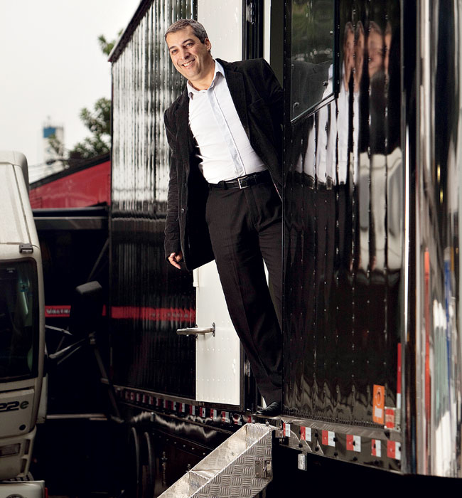
De office-boy a dono de empresa com faturamento de R$ 30 milhões
"Consegui mudar o meu destino“
Alcides Braga, dono da Truckvan

Slide 25
O que é moral ou imoral é a liberdade de escolha
O livre arbítrio
Saímos do mundo natural da desigualdade
Entramos no mundo construído por nós da igualdade

Slide 26
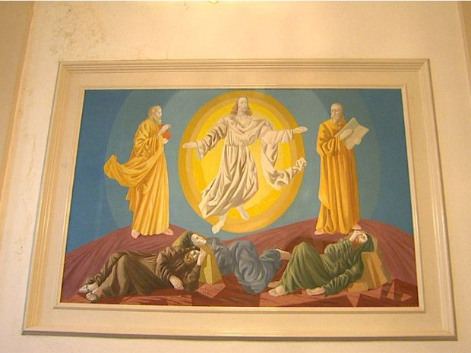

Slide 27
No plano da moral, o cristianismo opera uma revolução na história do pensamento
Influenciou a Declaração dos Direitos do Homem em 1789
É a liberdade, e não mais a natureza, que se torna o fundamento da moral

Slide 28
Oscar Wilde
“he who would lead a Christ-like life must be entirely and absolutely himself”

Slide 29
O cristianismo está mais ou menos secretamente na origem da democracia moderna

Slide 30
As civilizações que não conheceram o cristianismo têm dificuldade de dar à luz regimes democráticos
A ideia de igualdade não é evidente para eles

Slide 31
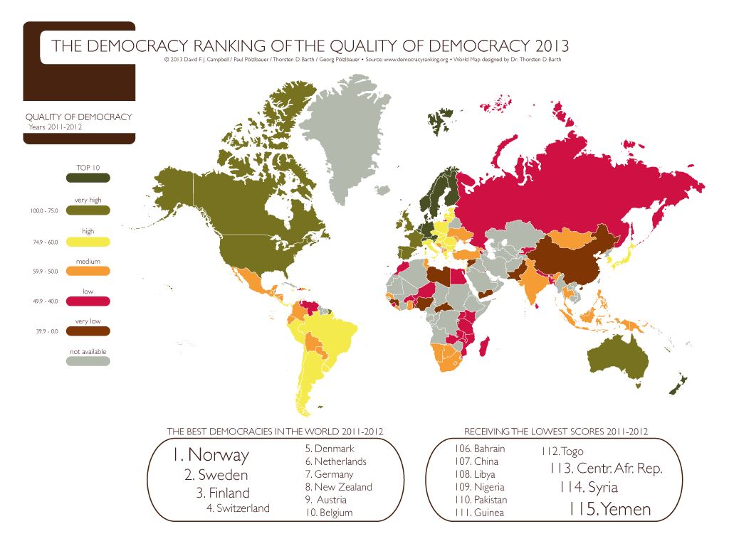

Slide 32
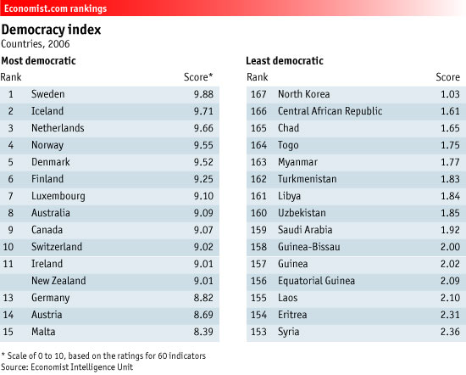

Slide 33
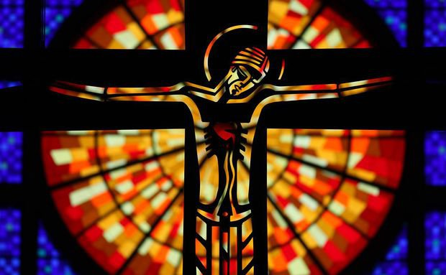

Slide 34
Ao invés da aplicação estrita e estreita de uma norma
Apelar para a autoconsciência dos indivíduos
“Foro íntimo”
Ex: Parábola da mulher adúltera

Slide 35
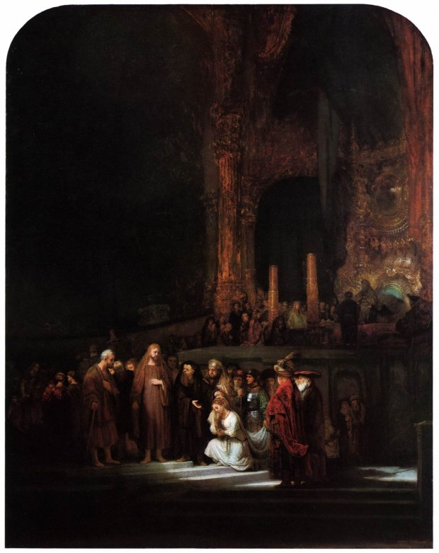

Slide 36
Ao invés de imperativos exteriores, o cristianismo remete as pessoas a elas mesmas
Para que descubram o que é bom ou não

Slide 37
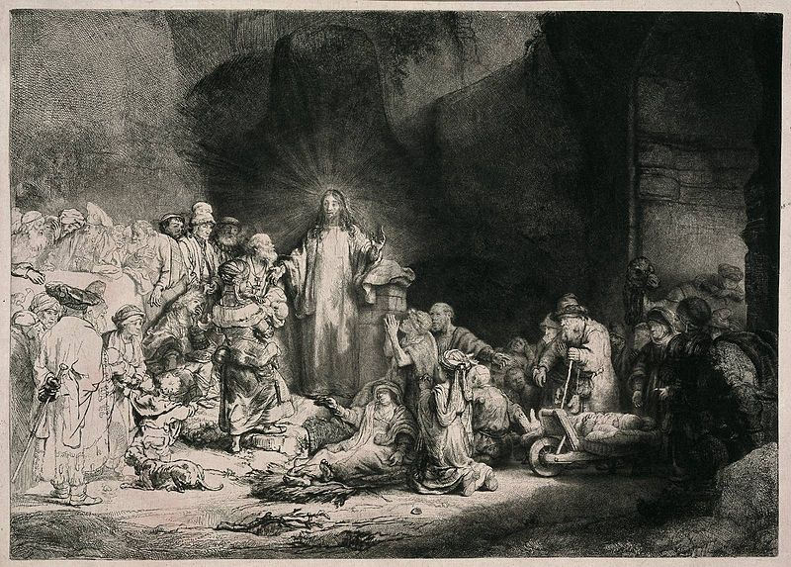

Slide 38
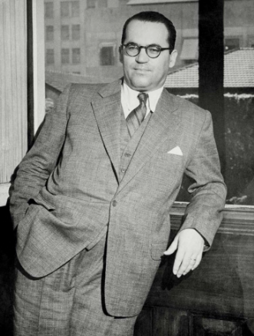
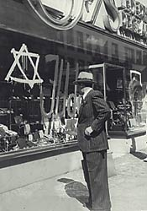
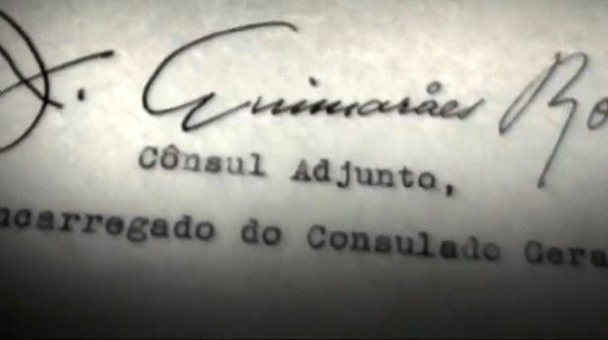
Guimarães Rosa diplomata na Alemanha nazista
http://www.dw.com/pt-br/outro-sert%C3%A3o-retrata-guimar%C3%A3es-rosa-na-alemanha-nazista/av-17428252

Slide 39
A sabedoria do cristianismo

Slide 40
A imortalidade impessoal dos estoicos
É anônima
Tornar-se um fragmento do universo inconsciente
É solitária e requer solidão
Evitar o amor

Slide 41
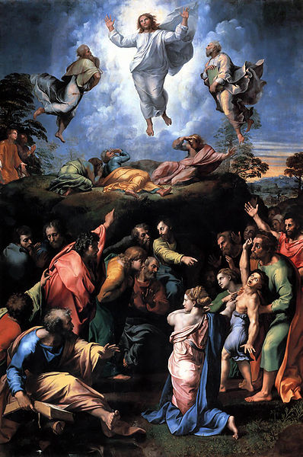

Slide 42
A imortalidade pessoal do cristianismo
Se amo o aspecto eterno de alguém então tenho o amor “em Deus”
Então nos reencontraremos como indivíduos após a morte
Não perderemos os atributos individuais
O amor é mais forte do que a morte!!

Slide 43
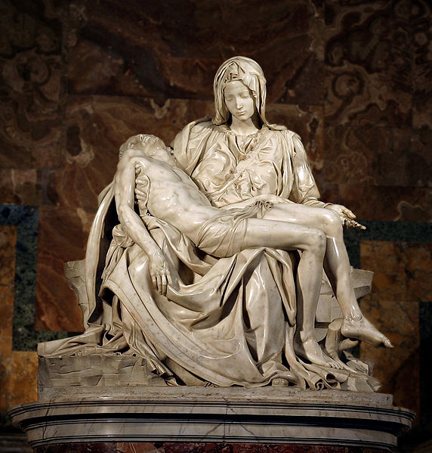

Slide 44
Três tipos de amor
1. Amor-apego
É um amor que não tolera rupturas, mudanças e a morte
embora sejam inevitáveis
Portanto, não é um amor sábio
2. Amor ao próximo em geral
Cuidar de quem não conhecemos e que está em desgraça
Compaixão realizada “por obrigação” moral

Slide 45
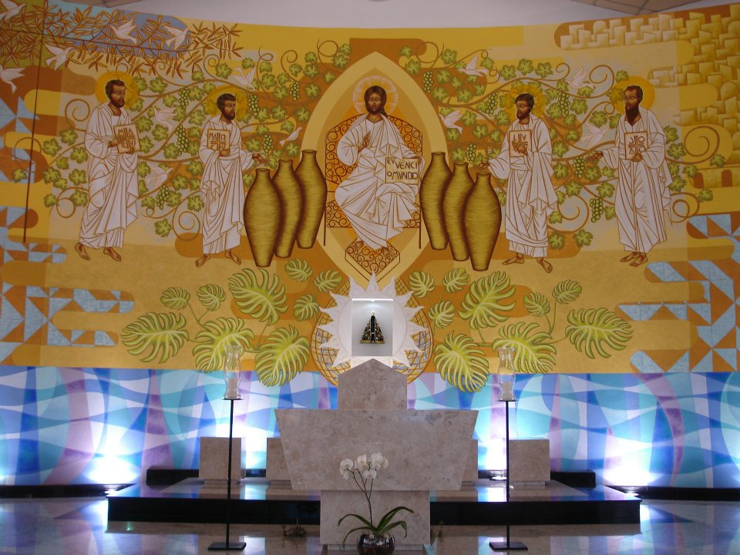

Slide 46
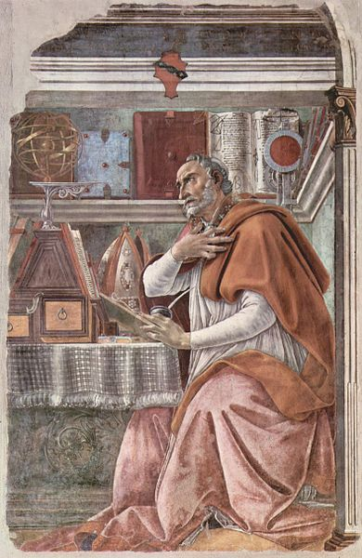
Três tipos de amor
3. Amor “em Deus”
Este é mais forte do que a morte
Agostinho
“Só não perde nenhum de seus amigos aquele que só ama alguém Naquele que não se pode perder nunca”

Slide 47
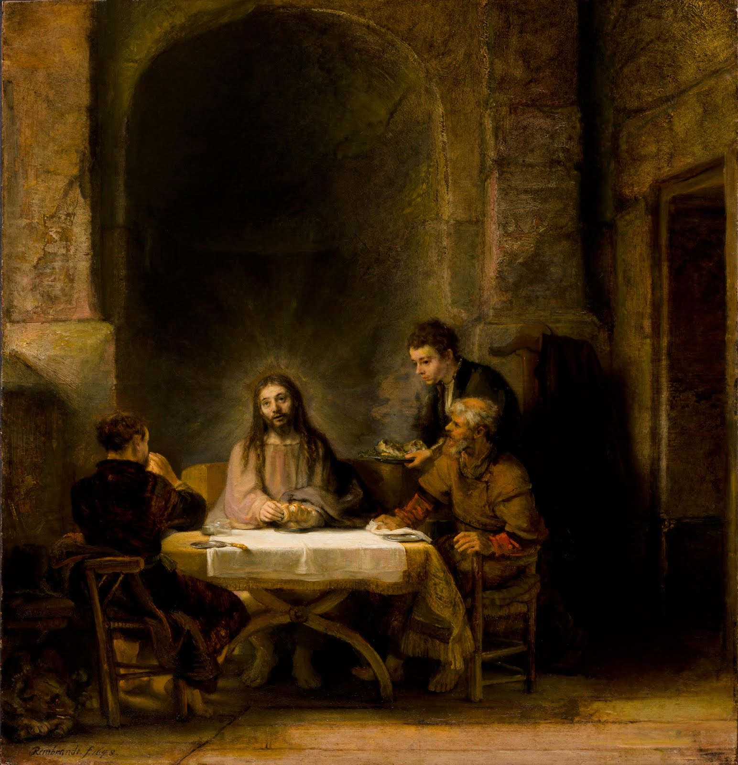

Slide 48
O amor para os estoicos era problema
Gera os sofrimentos do apego
O amor para os cristãos é solução
É o que gera a imortalidade

Slide 49
Agostinho sobre a morte da mãe dele
“a morte da minha mãe não era desgraça,
ela ainda estava viva na principal parte de si mesma”

Slide 50
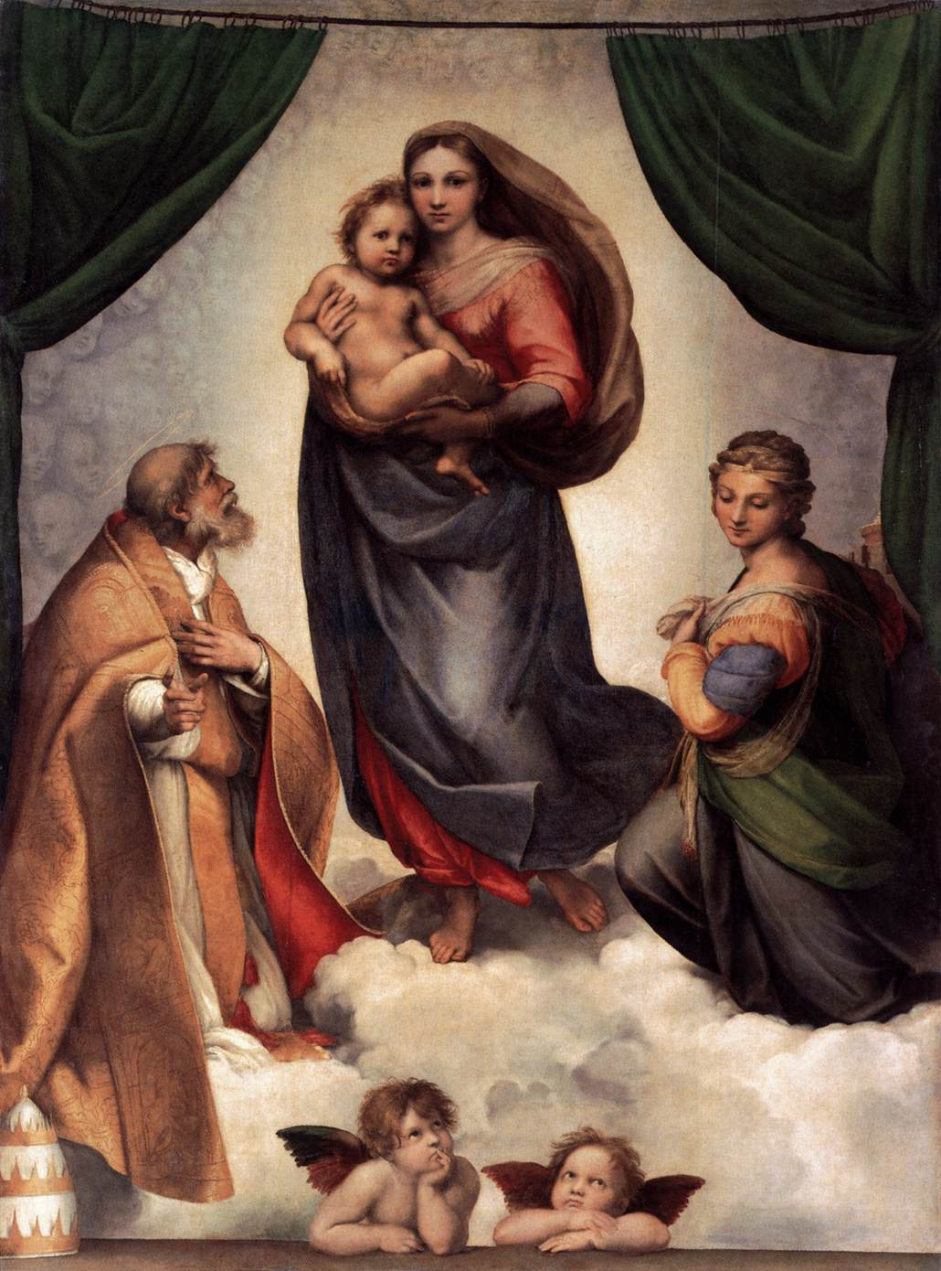

Slide 51
Religiosidade e vida econômica hoje

Slide 52
Qual é a relação entre religiosidade e atividade econômica, na época contemporânea?

Slide 53
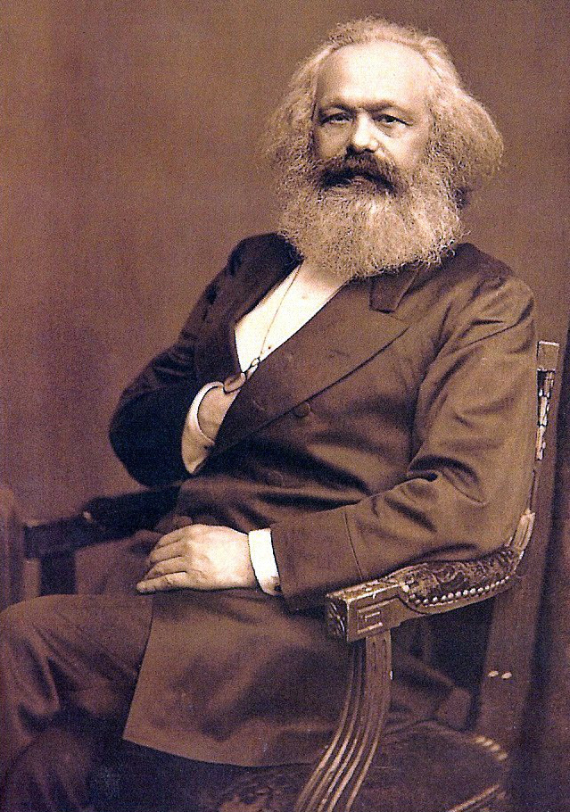
Karl Marx
"A religião é o ópio do povo"

Slide 54
Instituto Gallup
Nos EUA, os “muito religiosos” declaram ter maior bem estar
Em todas as religiões
Amostra: 676.000
Conclusão estatisticamente significante após levar em consideração variáveis de controle demográficas e geográficas

Slide 55
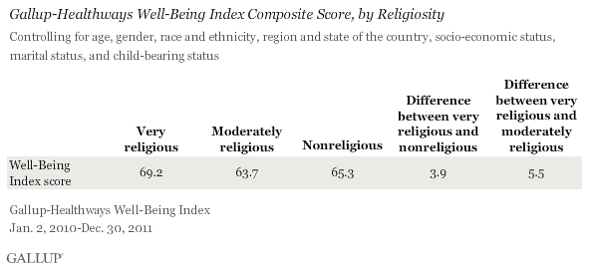

Slide 56
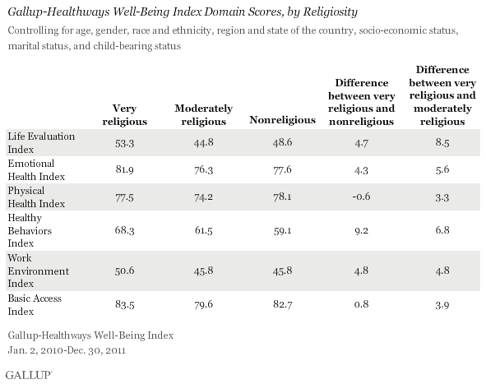

Slide 57
Journal of Financial Economics (2009)
EUA
Empresas localizadas em condados com maiores níveis de religiosidade
Contam com menor grau de risco de exposição
Medido pelas variações nos retornos

Slide 58
World Development (2005)
Índia, Malásia e Gana
O islamismo promove crescimento econômico

Slide 59
Journal of Monetary Economics (2003)
66 países
Religiões cristãs são mais positivamente correlacionadas com atitudes condutivas de crescimento econômico

Slide 60
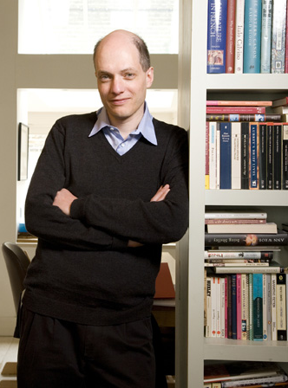

Slide 61
Alain de Botton – “Religião para Ateus”
A vida secular é carente em aspectos importantes:
Da vida pessoal e
Da vida comunitária

Slide 62
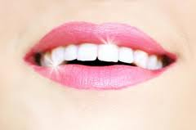
As empresas hoje empregam toda a força e a habilidade para satisfazer as necessidades do self exterior

Slide 63
Demanda reprimida:
necessidades existenciais das pessoas
necessidades do self interior

Slide 64
Inventamos as religiões para servirem:
à necessidade de vivermos juntos em comunidades
apesar dos nossos impulsos egoístas e violentos
à necessidade de lidar com aterrorizantes graus de dor
vulnerabilidade ao fracasso, relacionamentos problemáticos e morte
Alain de Botton

Slide 65
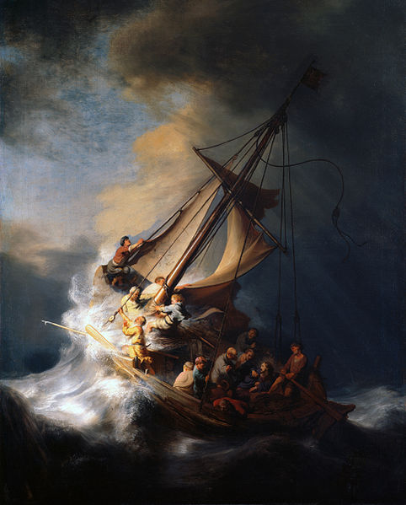

Slide 66
As religiões souberam fazer com que as ideias PARTICIPEM DA VIDA das pessoas
Sistema de lembretes
Custo: dogma?

Slide 67
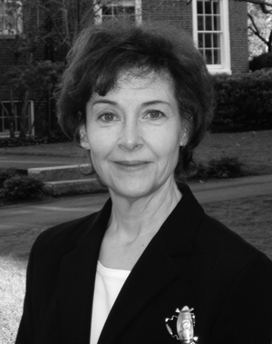
Laura Nash
Professora da faculdade de Negócios de Harvard
Co-autora do livro “Igreja aos domingos, trabalho às segundas”

Slide 68
Estudou executivos religiosos
conflito entre valores do mercado versus valores da religiosidade

Slide 69
Benefício da religiosidade na vida profissional - Laura Nash
Manter postura honesta consigo mesmo dentro do mercado
Como VOCÊ REPRESENTA A SÍ MESMO

Slide 70
Manter-se na perspectiva do “self-sagrado”
“Eu sou mais do que essa negociação”

Slide 71
Tensão criativa entre valores divergentes
Valores do mercado versus valores da religiosidade
“Amar o próximo” versus “Tirar vantagem do próximo”
Assumir o risco de pensar nos outros primeiros
E, a partir disto, buscar um lucro descente

Slide 72
Obrigado e abraço
Rogério Calia, Prof. Dr.
rogeriocalia@gmail.com

